Slide 1
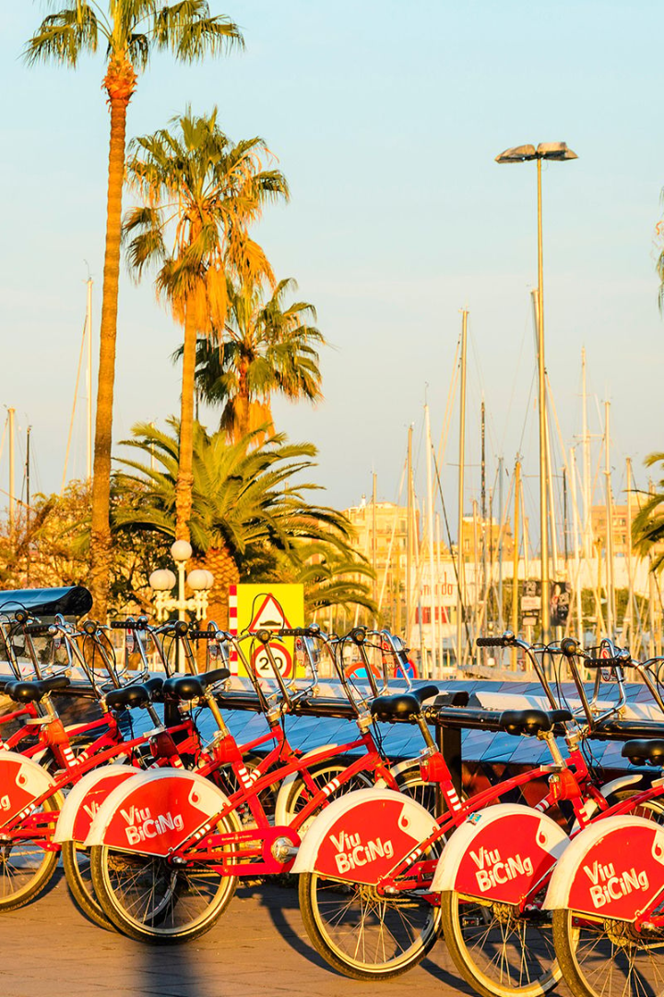

Logística Urbana em Guaratinguetá
Este projeto visa a expansão das ciclovias e ciclofaixas, além da implementação de bicicletas elétricas compartilhadas em Guaratinguetá.
by YUU OTOSAKA

Slide 2
Situação Atual de Guaratinguetá
Guaratinguetá, uma cidade do Vale do Paraíba, sofre com um tráfego intenso e congestionamentos diários, prejudicando o comércio e os moradores. Há poucas alternativas de mobilidade, principalmente para quem não possui um carro.
Tráfego Intenso
Poucas Alternativas de Mobilidade
O tráfego intenso é um problema constante em Guaratinguetá, dificultando a vida dos moradores.
Com poucas opções, os moradores acabam dependendo do carro para se locomover pela cidade, gerando mais congestionamentos.

Slide 3
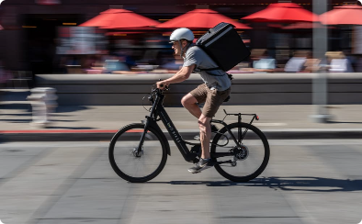
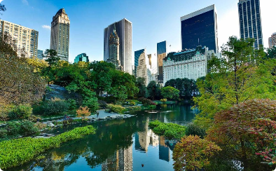
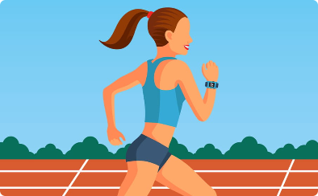
Por Que Esse Projeto Ira Ajudar Guaratinguetá
A implementação desse projeto pode ajudar a melhorar a mobilidade e, consequentemente, o trânsito de Guaratinguetá. Além disso, a utilização da bicicleta como meio de transporte é uma tendência mundial, trazendo benefícios para a saúde e para o meio ambiente.
Mobilidade
Meio Ambiente
Saúde
A expansão das ciclovias melhora a mobilidade e incentiva o uso da bicicleta como meio de transporte.
O uso de bicicletas contribui para a redução da poluição do ar e diminuição dos ruídos da cidade.
O uso da bicicleta como meio de transporte ajuda a aumentar a prática de atividades físicas, melhorando a saúde da população.

Slide 4
A Melhoria Que Esse Projeto Ira Proporcionar
A implementação desse projeto trará melhorias significativas para a cidade, tanto na questão da mobilidade quanto na qualidade de vida dos moradores. Além disso, irá beneficiar o comércio local e colaborar para um futuro mais sustentável.
Aumento do Comércio Local
A facilidade de locomoção pode atrair novos clientes e aumentar o fluxo no comércio local, movimentando a economia da cidade.
1
2
3
Redução do Congestionamento
Futuro Sustentável
A expansão das ciclovias e implementação das bicicletas elétricas podem incentivar o uso de transportes alternativos, ajudando a diminuir o congestionamento e melhorar o trânsito.
A adoção de práticas mais sustentáveis, como a utilização das bicicletas elétricas, podem trazer benefícios de longo prazo, promovendo um futuro mais sustentável para Guaratinguetá.

Slide 5
Os Benefícios Desse Projeto Para a Cidade
Além das melhorias já mencionadas, a implementação desse projeto tem outros benefícios importantes para a cidade, como a criação de novos empregos e a promoção de uma cidade mais acessível para todos.
Criação de Empregos
Cidade Mais Acessível
A implementação das bicicletas elétricas compartilhadas pode gerar novos empregos, principalmente na área de manutenção e suporte aos usuários.
A expansão das ciclovias e ciclofaixas torna a cidade mais acessível para todos, incentivando o uso de meios de transporte alternativos.

Slide 6

Conclusão em Formato de Pitch
Com investimento em infraestrutura e tecnologia, a logística urbana em Guaratinguetá pode ser revolucionada com a implementação desse projeto. Com a criação de novos empregos, incentivo à economia local e sustentabilidade, essa é uma oportunidade única de promover o crescimento da cidade e a qualidade de vida dos seus moradores. Vamos juntos transformar Guaratinguetá!

